Slide 1

重复364天
电影售票系统
汇 报 总 结

Slide 2



小组成员及分工
参与小组分工，主要负责数据库的设计和数据库的连接
主要负责前端的编写和文档的总结
PM
设计
谢金鑫
郑文潇
常琪
余宝鹏
主要负责后端方法类代码的编写
主要负责前端的编写和ppt的制作
编码
梳理

Slide 3
团队文化
1
2
3
小组口号:
小组精神:
小组目标:
Veni,vidi,vici
学习，合作，提升
应用所学知识，利用每个人的特长，认真完成这次课程设计的每一个环节

Slide 4
目录
CONTENTS
01
02
03
04
项目背景
需求分析
概要设计
系统实现

Slide 5
01
项目背景

Slide 6
项目背景及意义
电影成为现今社会人们娱乐的重要项目，因此一个完善的影院售票系统为我们的出行和观影提供了方便，避免迟到错过影片和排队拥挤。人工售票的手续繁琐、效率低下给具有强烈时间观念的管理人员带来了诸多不便。
综上所述，影院缺少一套完善的售票系统软件，为了对售票的管理方便，因此必须开发影院售票系统。随着计算机技术的不断应用和提高，计算机已经深入到社会生活的各个角落。而采用手工售票的方法，不仅效率低、易出错、手续繁琐，而且耗费大量的人力。为了满足售票人员对售票，订票，退票等进行高效的管理，在工作人员具备一定的计算机操作能力的前提下，特编此影院售票系统软件以提高影院的管理效率。根据对周边电影院售票系统的调查和了解，我们小组提出了本项目的任务。通过系统的设计，实现电影购票系统。

Slide 7
基本目标
1
2
3
方便管理和整理影
片信息的管理:
管理员查看信息:
售票人员售票:
管理员可以直接进入登录主页面进行对影片的信息查看
可以在界面中看到现已_上映的影片信息以及为观众确定其的购买情况
为售票人员定位影片、确定座位提供方便

Slide 8
02
需求分析

Slide 9
系统需求分析
随着社会的发展，人们生活水平的提高，欣赏电影逐渐成为人们闲暇时的主要娱乐方式之一。传统的电影售票都是人工服务，观看座位都是人工安排，无法体现人性化选择，加上现在人们的生活节奏越来越快，购票时间需要相应缩短以及方便电影院工作人员的管理，本系统就是为了解决这一系列问题提出的。

Slide 10
系统功能分析
用户注册与登录
退订
新用户可以通过注册账号来登陆登陆后才能进行购买，查询订单
可以选择是否取消已经生成的电影订单
影片详细内容
付款
点击进入后可以查看电影的详细信息
包括：时长，价格，版权，上映的时间等
此页面用户可以选择付款方式，并最终确定订单的生成
生产订单
后台电影添加
提供用户选择需要购买的影片生成订单，及取消订单等操作
该功能只有管理员有权操作，管理员可以通过影片销售排行来增加电影的内容，信息等操作

Slide 11
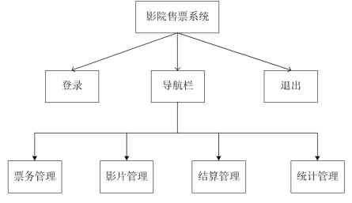
系统业务描述图

Slide 12
系统业务描述
票务管理
信息管理
结算管理
统计管理
对电影票的出售、退票、预订进行管理
对影院的影片上档、下档进行管理
对影院的日、月销售额进行统计与查询
对影院的影片上座率、售票情况进行统计

Slide 13
03
概要设计

Slide 14
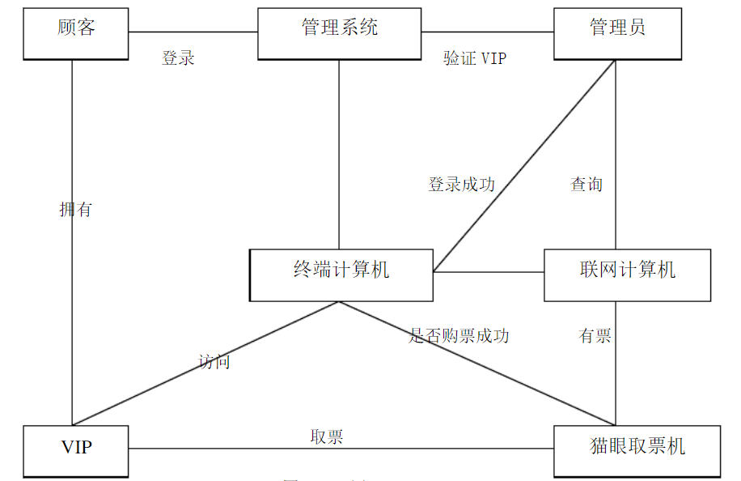
影院系统类图

Slide 15
系统数据流程
售票系统数据流程
统计系统数据流程
查询系统数据流程

Slide 16
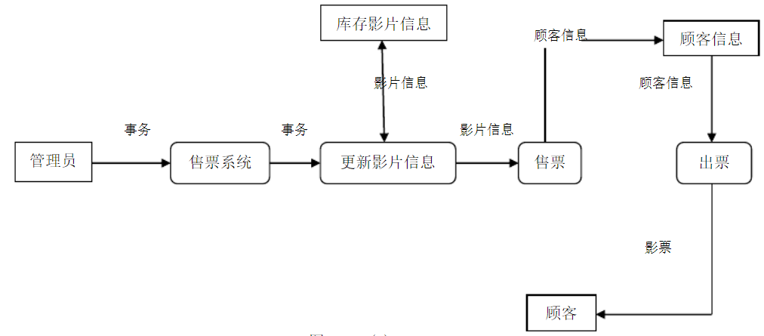
售票系统数据流程

Slide 17
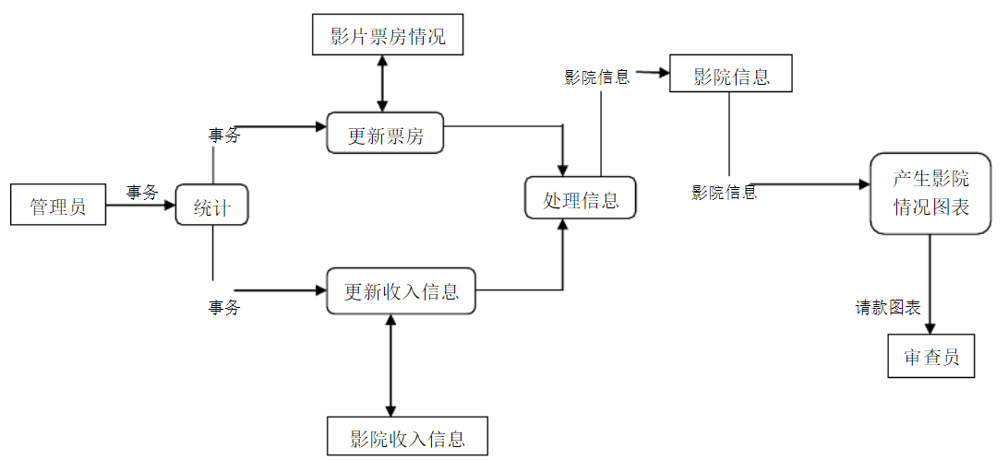
统计系统数据流程

Slide 18
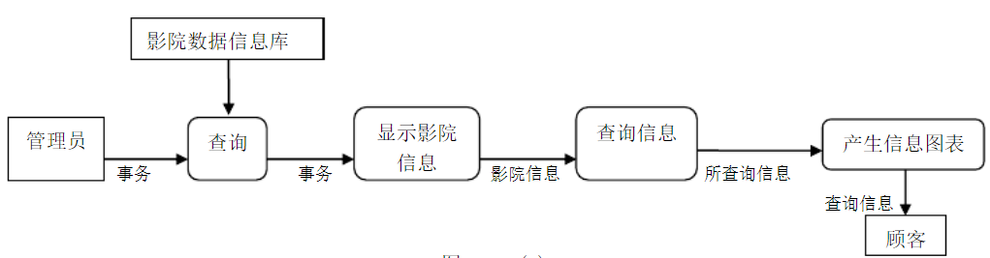
查询系统数据流程

Slide 19
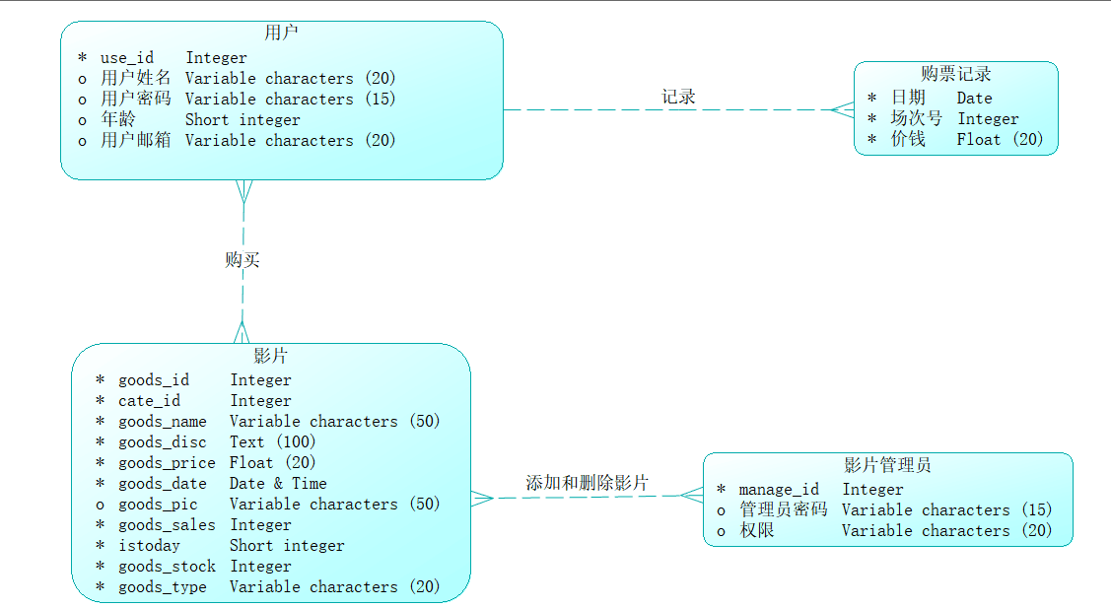
概念模型设计

Slide 20
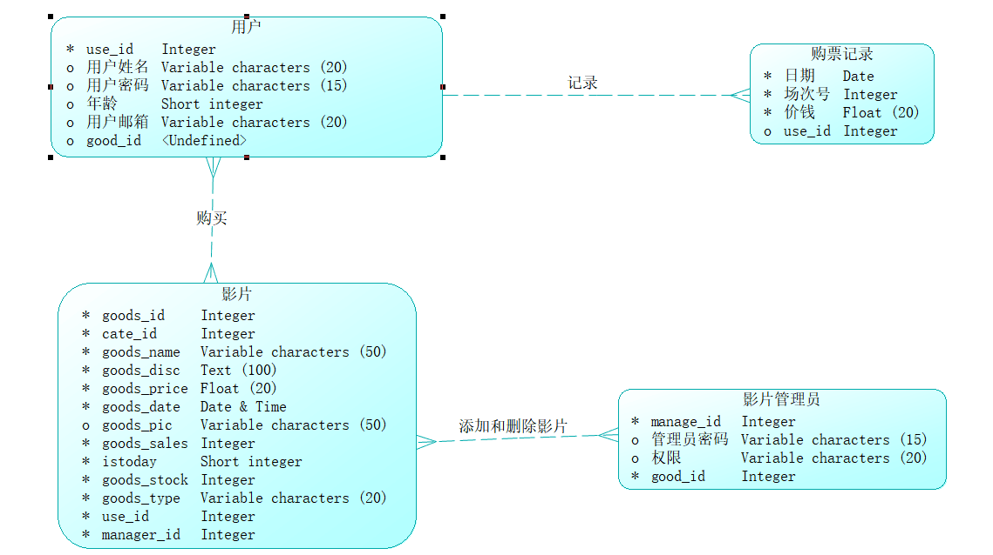
逻辑模型设计

Slide 21
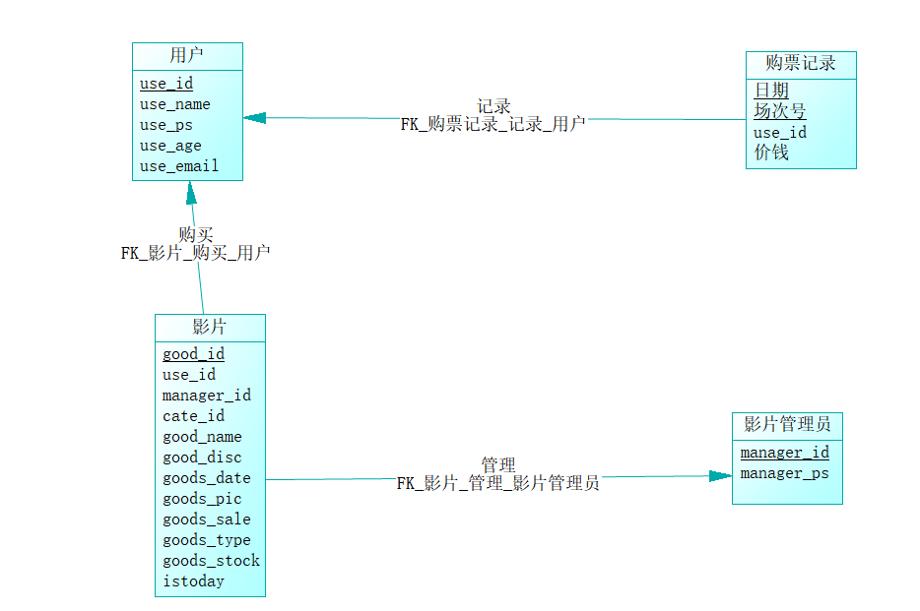
物理模型设计

Slide 22
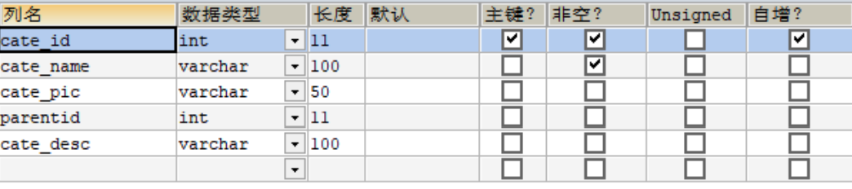
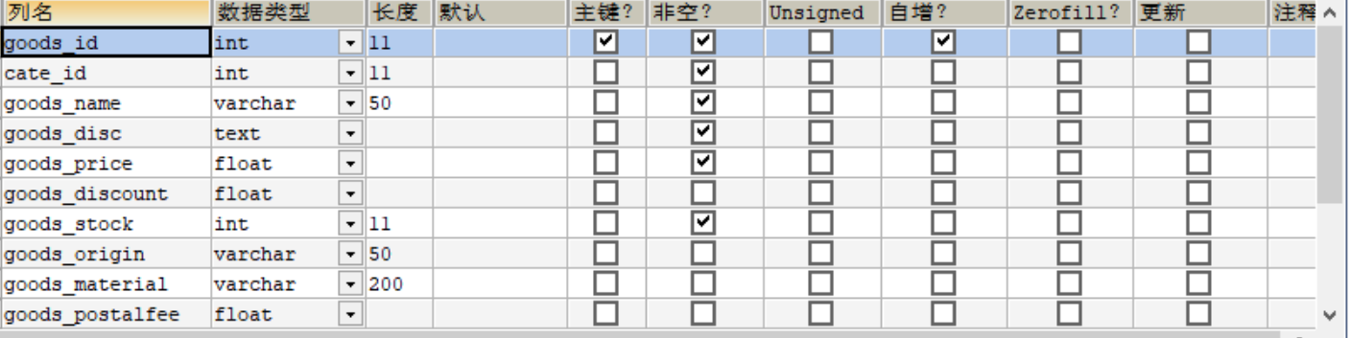
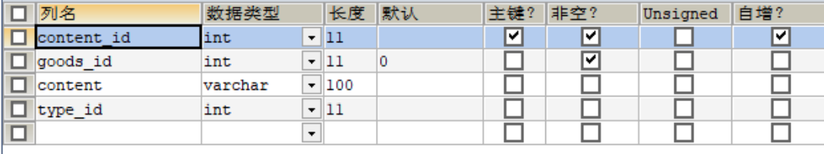
数据库表的结构
t_category（电影类别表）
t_goods（电影表）
t_goodsdetail（电影的介绍表）

Slide 23
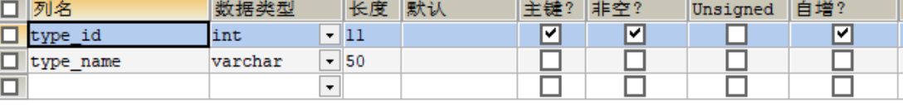
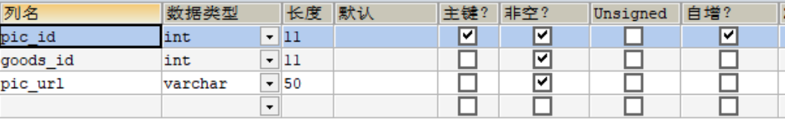
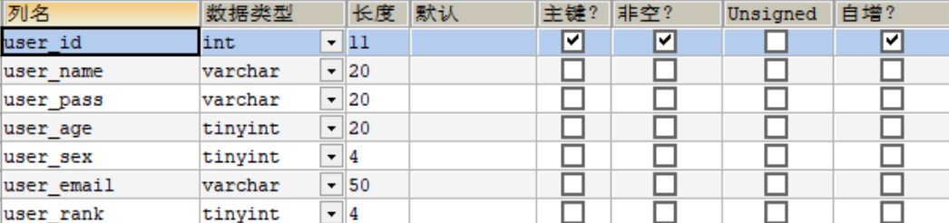
t_goodsdetailtype
t_pic
t_user

Slide 24
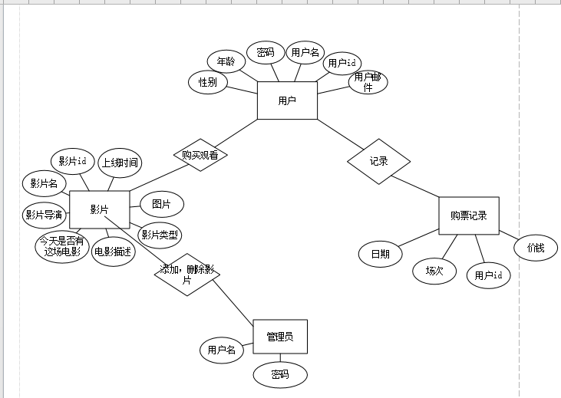
E-R图结构

Slide 25
04
系统实现

Slide 26
网站后台登陆页面
后台登录界面
后台主操作界面
用户注册页面界面
前台操作界面

Slide 27

首页

Slide 28
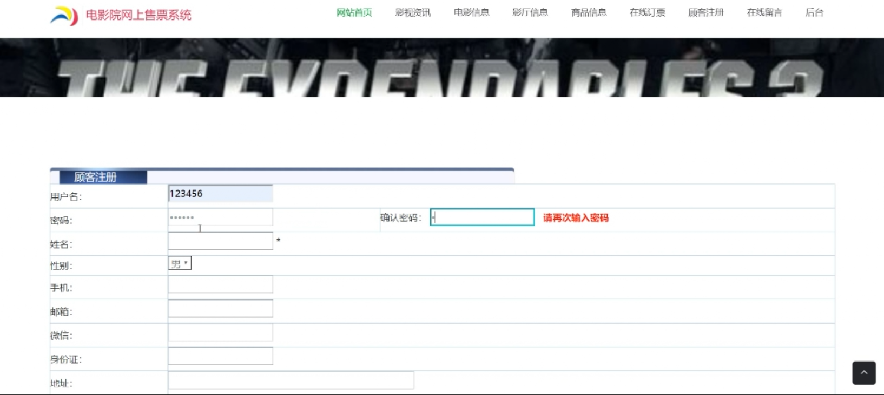
注册界面

Slide 29
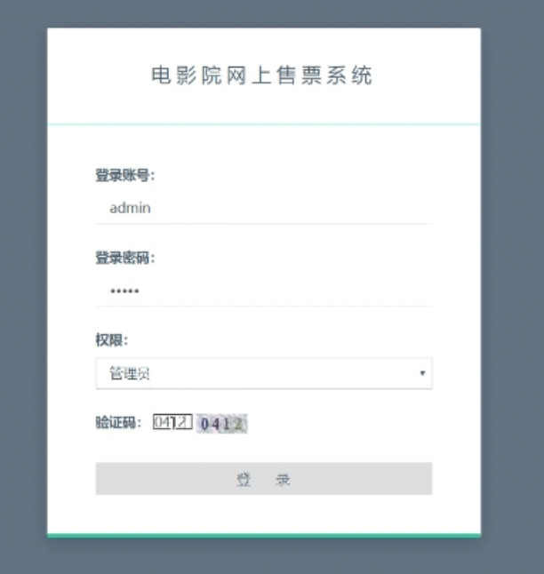
管理员登录界面

Slide 30
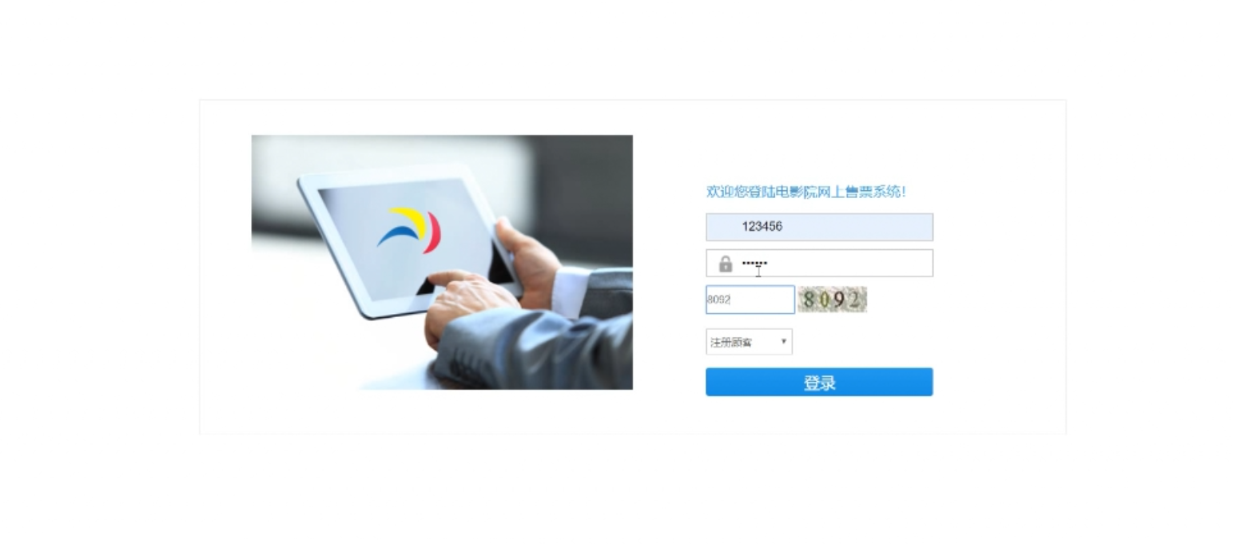
用户登录界面

Slide 31
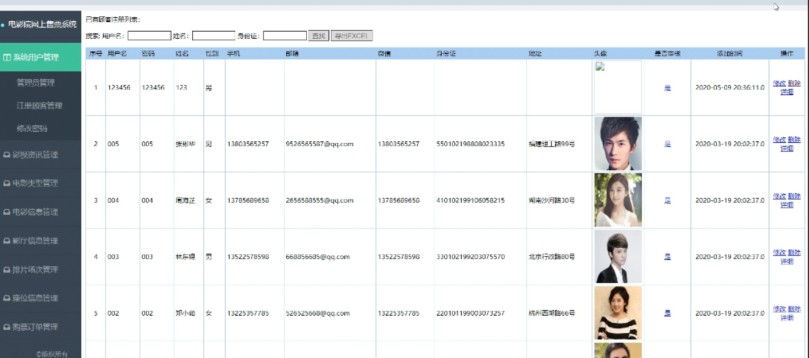
后台用户信息界面

Slide 32
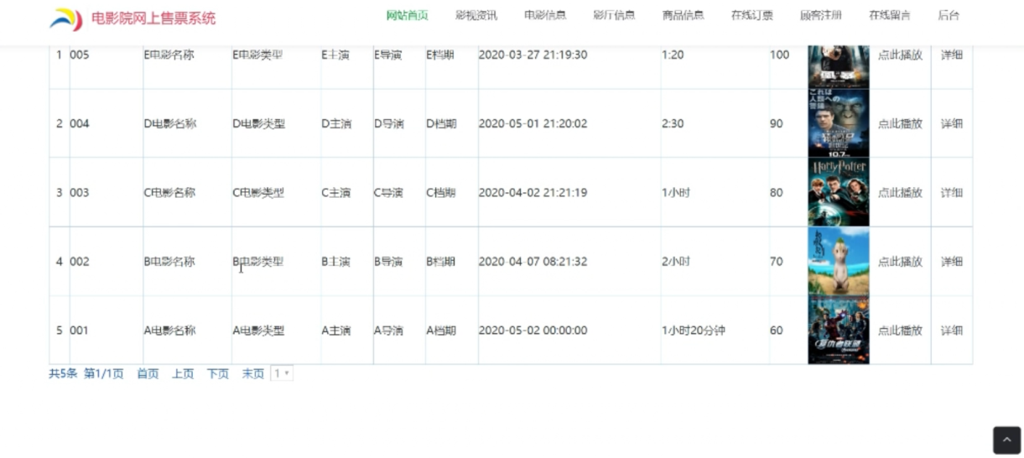
电影信息界面

Slide 33
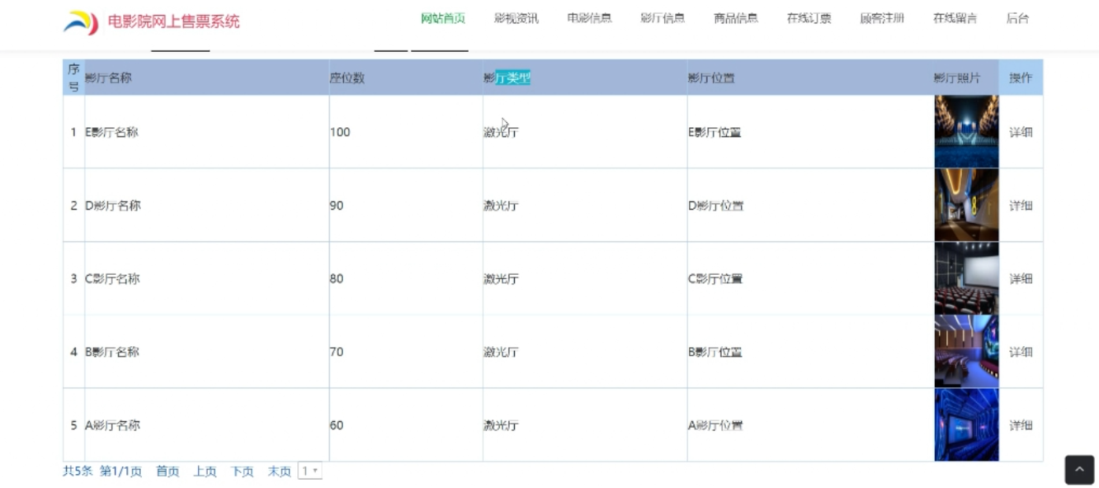
影厅信息界面

Slide 34
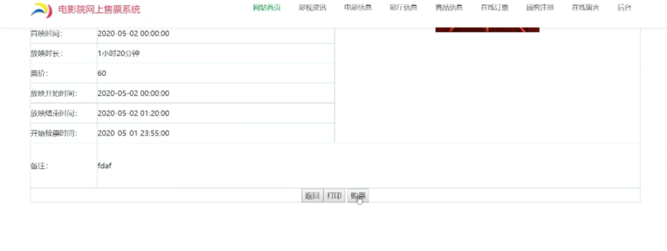
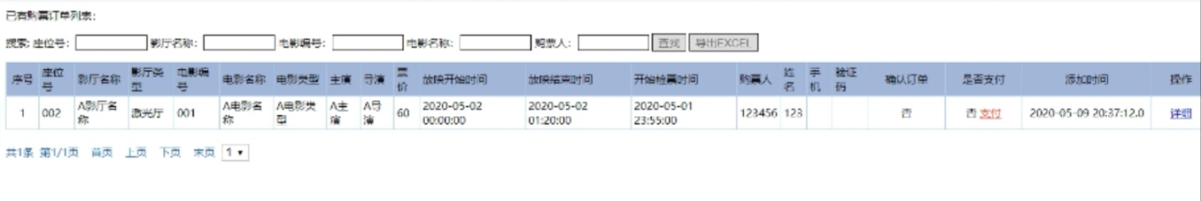
购票测试
点击购买
后台显示购买成功

Slide 35
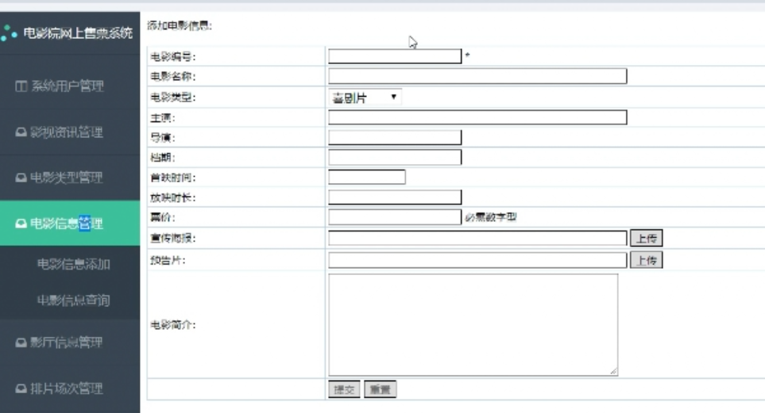
影片添加测试

Slide 36
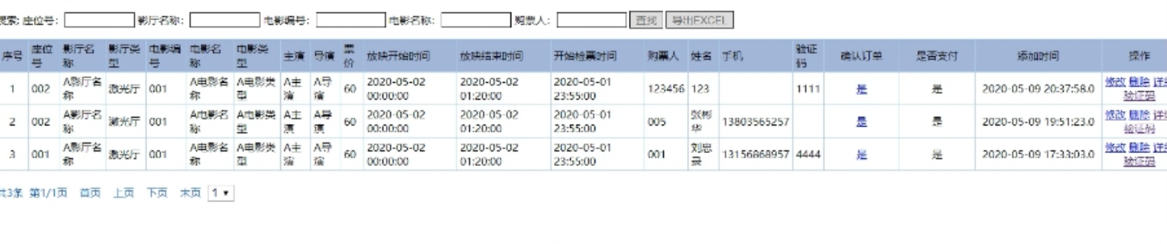
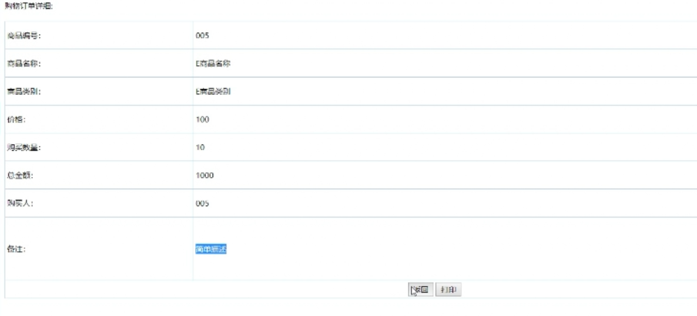
购票订单管理

Slide 37
感谢
聆听

